Slide 1
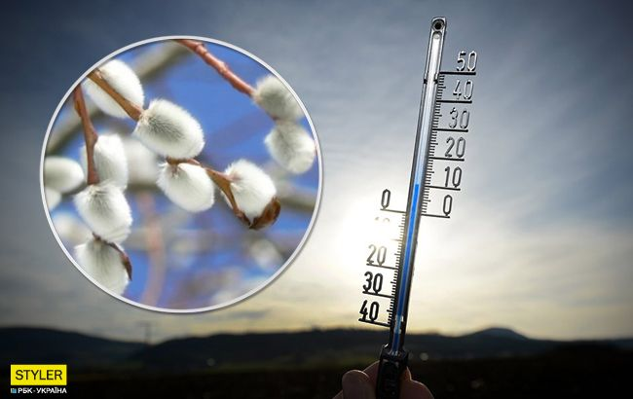
Прогноз погоди

Slide 2
Вправа «Продовж речення»

Slide 3
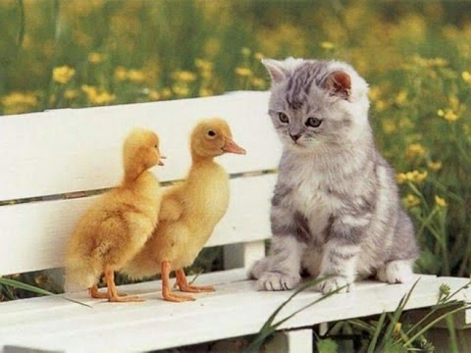
Скажіть, будь ласка
Тварини – частини живої чи неживої природи.
Де живуть тварини?

Slide 4
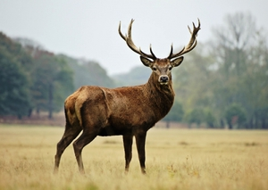
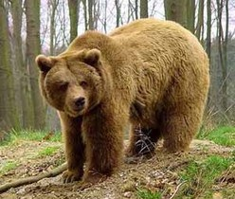
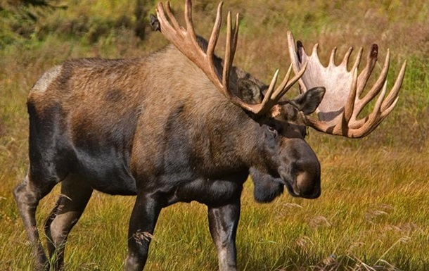
«Хто зайвий? Чому?»

Slide 5
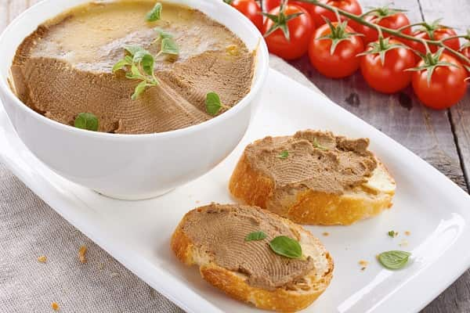
Назвіть тварину за продуктами харчування

Slide 6
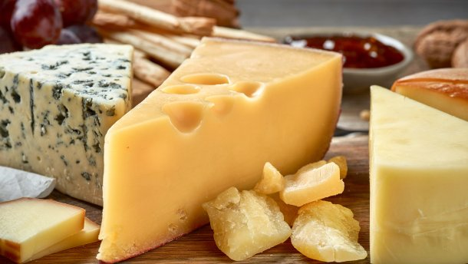

Slide 8
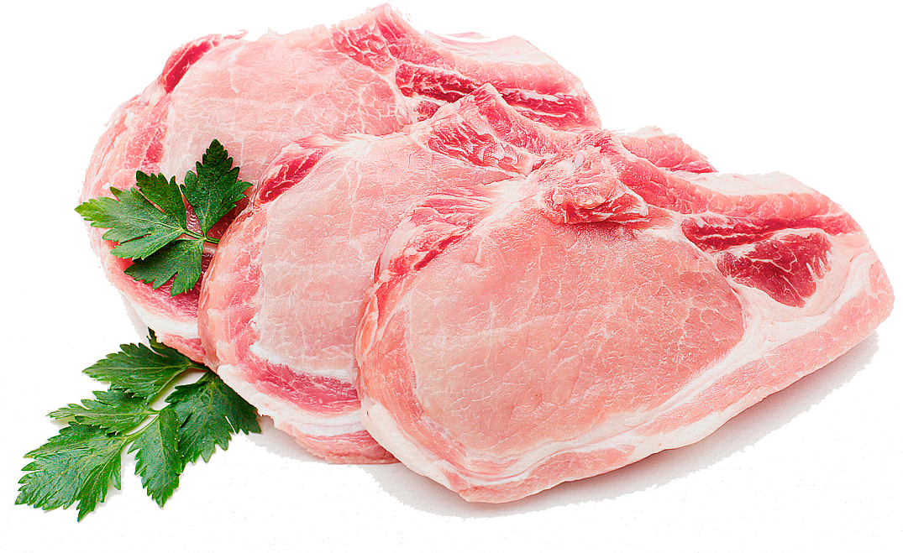

Slide 9
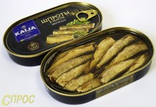

Slide 10
СПАСИБІ

